Slide 1
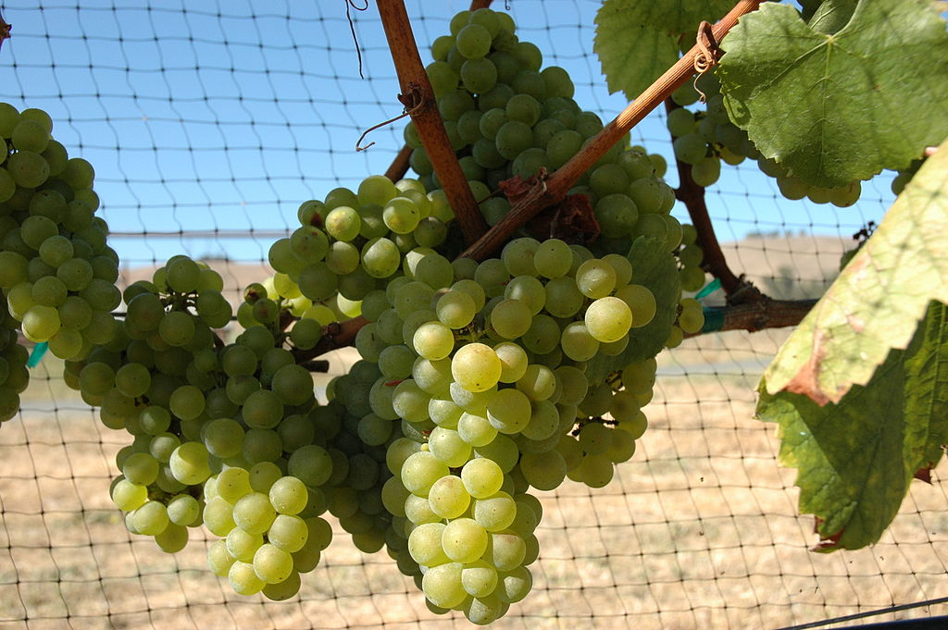
Chardonnay 26.10.2015

Slide 2
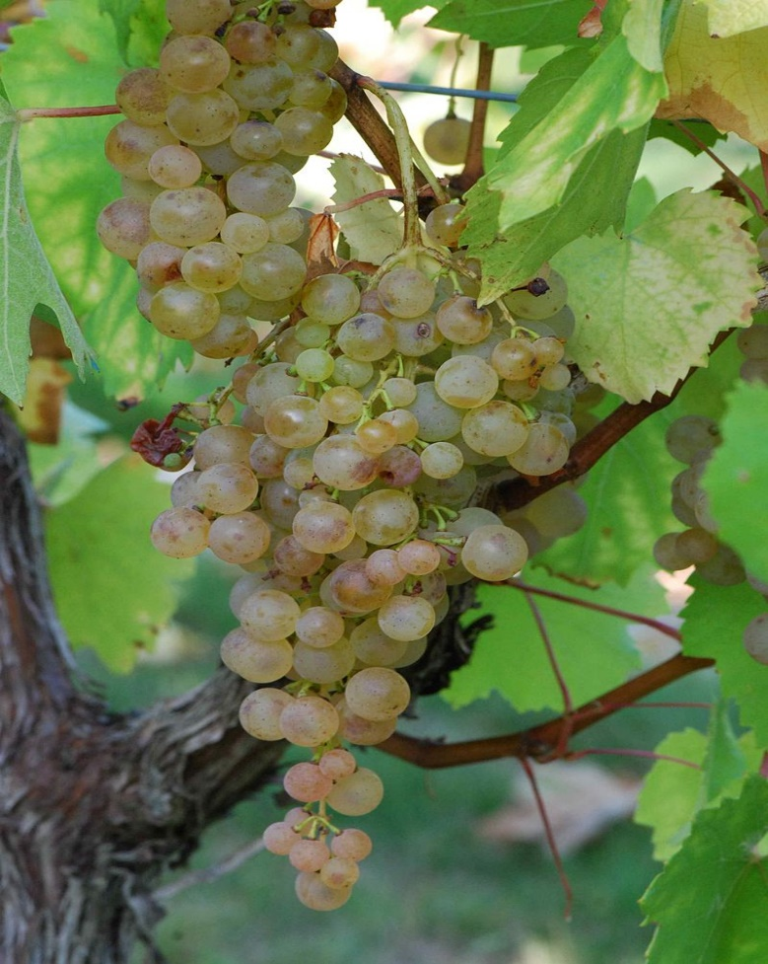
Gouais Blanc

Slide 3
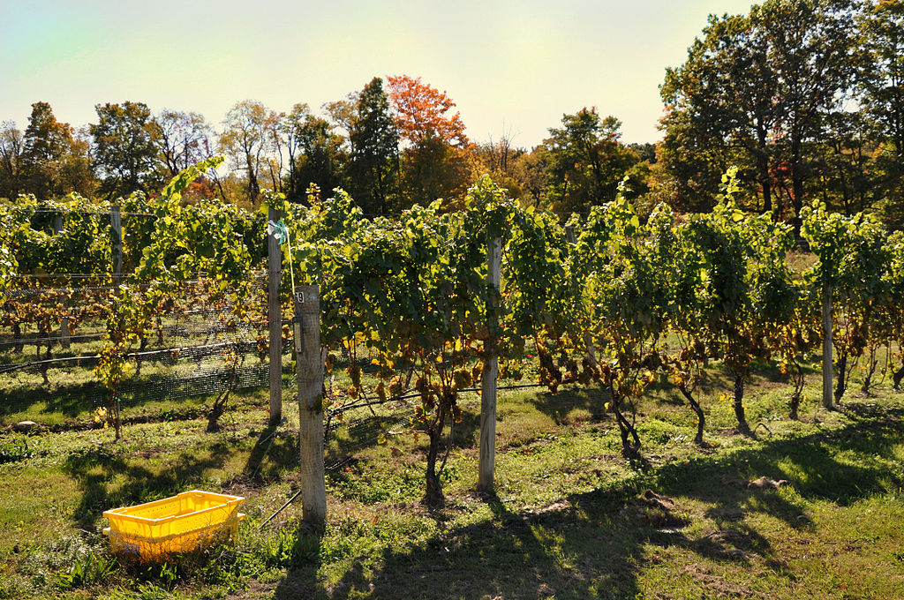
Skördetid i Hudson River

Slide 4
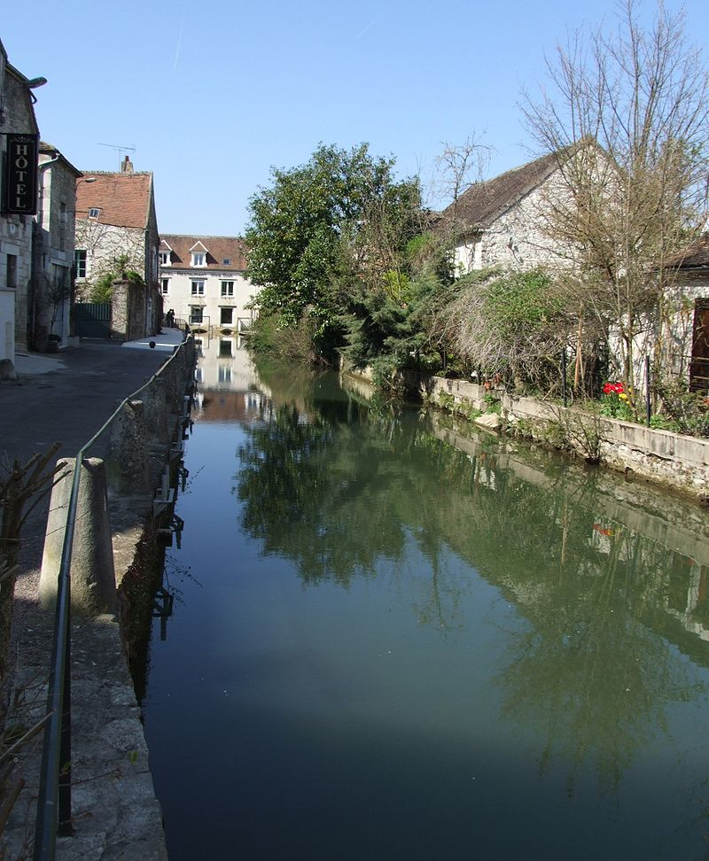
Floden Serein i Chablis

Slide 5
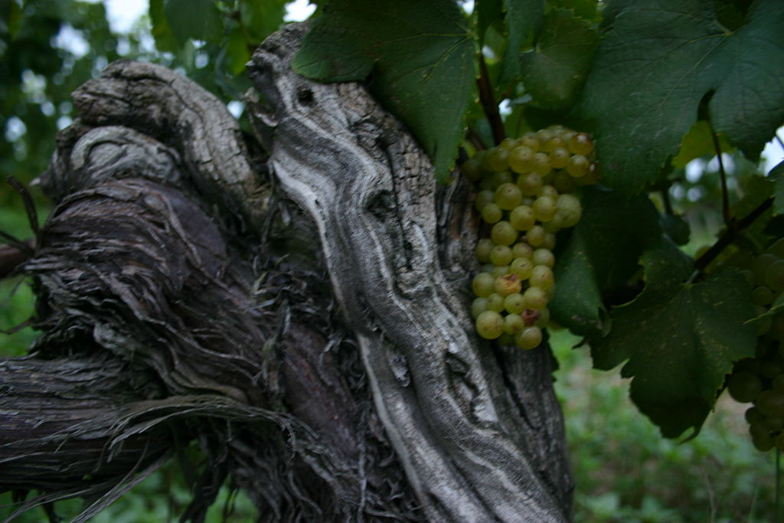
50 år+ gammal vinstock

Slide 6
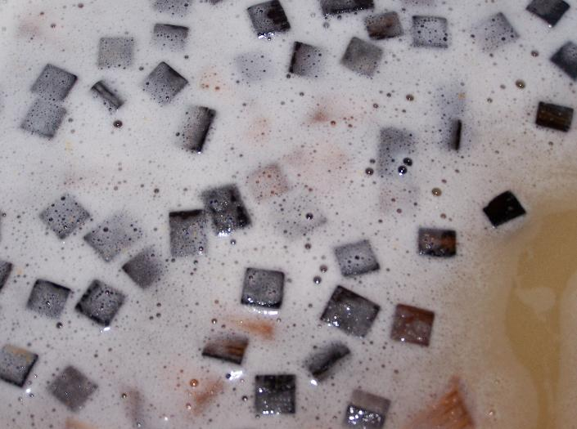
Ekchips i jäsande Chardonnay

Slide 7
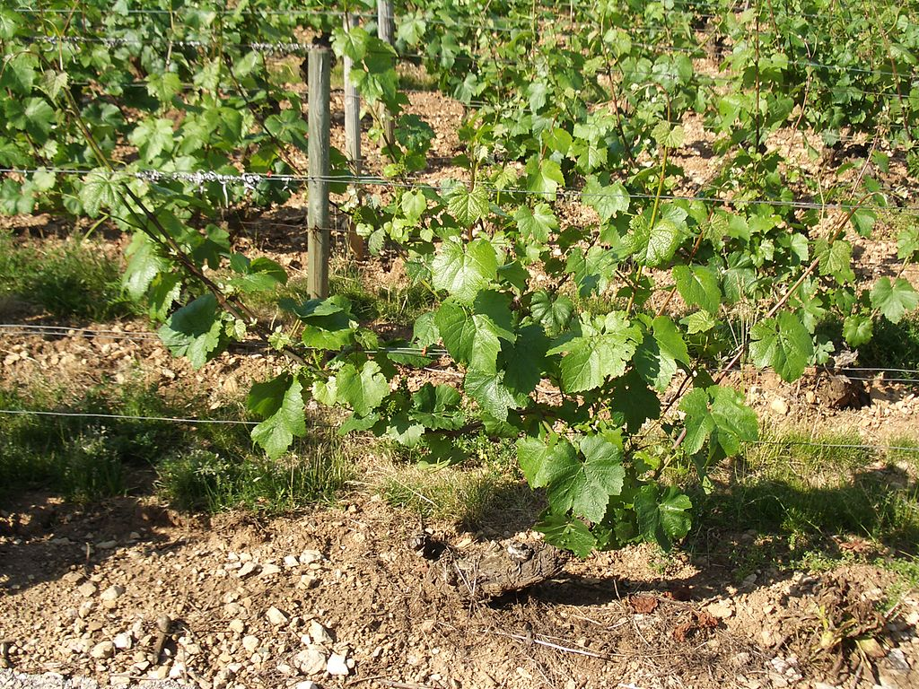
Chardonnay i Chassagne Montrachet

Slide 8
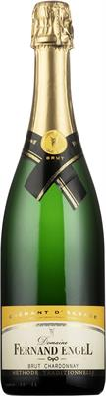
F.Engel Crémant d’Alsace Brut 2012 16,98€
Mycket torr, hög syra, mogen citruston,
lätta pärontoner, svagt rostad
Varunummer: | 580417
Alkohol: | 12,5 %
Extrakt: | 25 g/l
Syror: | 6,0 g/l
Socker: | 9 g/l

Slide 9
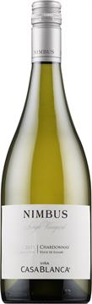
Nimbus Single Vineyard 2012
Chile 14,95€
Torr, hög syra, fruktig, inslag av gula plommon, mogen citruston, ekig
Viña Casablanca, Valle del Limarí
Lagring: Hälften på ståltank under 12 månader och andra hälften på franska ekfat varav 30 procent nya.
Alkohol 14%
Extrakt 21 g/l
Syror 6 g/l

Slide 10
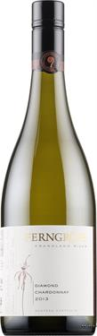
Ferngrove Diamond 2013
Torr, hög syra, mogen citruston, inslag av honungsmelon, kryddig, ekig, lång
Varunummer: | 558417
Alkohol: | 14,0 %
Extrakt: | 20 g/l
Syror: | 5,7 g/l

Slide 11
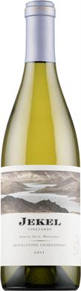
Jekel Gravelstone 2012
Torr, hög syra, citruskaraktär, inslag av honungsmelon, svag jasminton, ekig, generös, lång
Vinet har vilat minst sju månader på ekfat varav en liten del nya.
Varunummer: | 555867
Alkohol: | 14,5 %
Extrakt: | 22 g/l
Syror: | 4,8 g/l

Slide 12
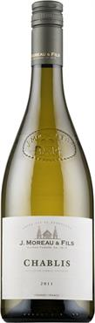
J.Moreau & Fils Chablis 2014
Torr, hög syra, citruskaraktär, lätt ton av gröna äpplen, mineralig, lätt örtighet, svag smörighet
Varunummer: | 571367
Alkohol: | 12,5 %
Extrakt: | 19 g/l
Syror: | 6,4 g/l

Slide 13
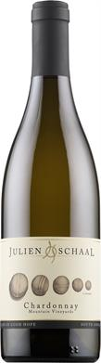
Julien Schaal 2012
Varunummer: | 57136
Alkohol: | 12,5
Torr, hög syra, limekaraktär, lätt ton av gula plommon, mineralig, ekig, generös, lång
Druvorna kommer från vindistriktet Elgin. Det är ett högland med mycket stenig lerjord som skiftar i rött.
Paul Cluver är ett vinhus som grundades år 1896 när familjen köpte en vingård i Elgin. Vinhuset har sedan 2010 samarbetat med den franska vinmakaren Julien Schaal.
Varunummer: | 576407
Alkohol: | 13,5 %
Extrakt: | 23 g/l
Syror: | 6,6 g/l

Slide 14
Kvällens Viner
1. Engel Crémant d’Alsace Brut 2012 16,98€
2. Nimbus Single Vineyard Chile 2012 14,98€
3. Ferngrove Diamond Australien 2013 14,70€
4. Jekel Gravelstone Calif. USA 2012 14,99€
5. J.Moreau, Chablis, Frankrike 2014 18,98€
6. Julien Schaal, S.Afrika 2012 18,49€

Slide 15
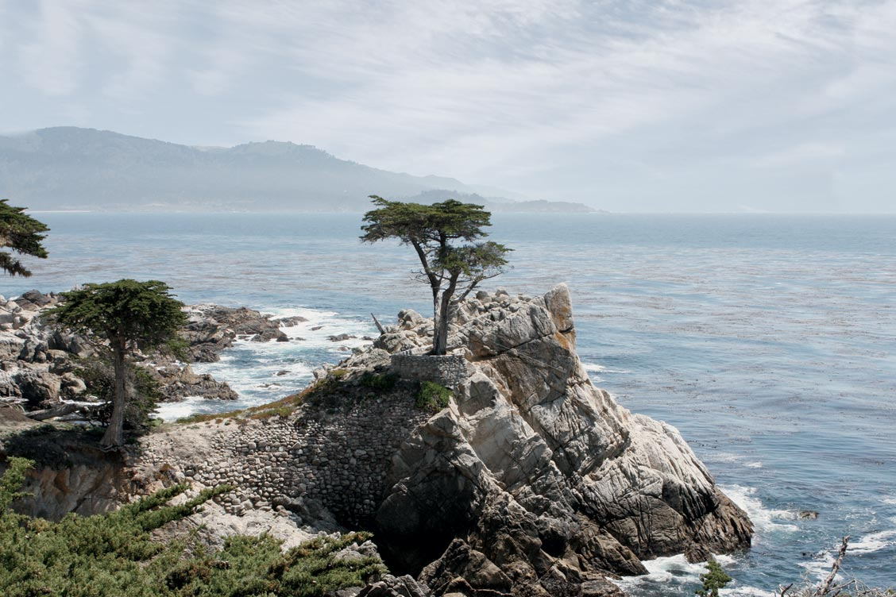
Tack!

